Slide 1
WHITE BIOTECHNOLOGY
"LA NOSTRA E' L'ERA DELLE BIOTECNOLOGIE, DELLA PRODUZIONE E RIPRODUZIONE DELLA VITA INDUSTRIALE E CONTROLLATA" - FRANCOIS EWALD 1946

Slide 2
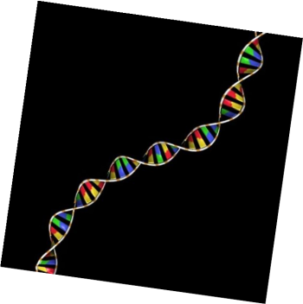
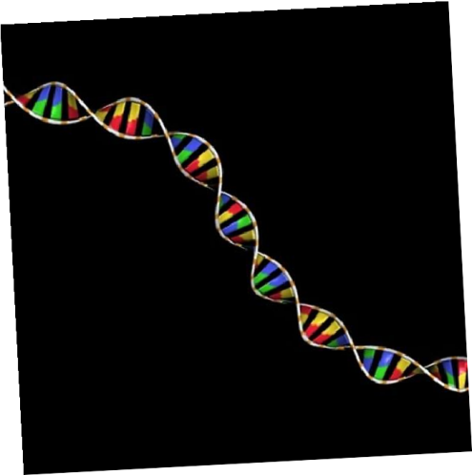


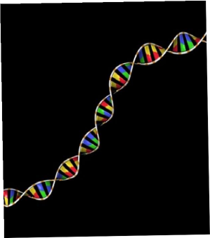


CHE COS'E' UNA BIOTECNOLOGIA?
LE BIOTECNOLOGIE SONO QUALSIASI APPLICAZIONE TECNOLOGICA CHE UTILIZZI ORGANISMI VIVENTI O LORO DERIVATI PER REALIZZARE PRODOTTI E PROCESSI PER USI SPECIFICI CHE RISPONDANO AD ESIGENZE UMANE
LE BIOTECNOLOGIE VENGONO DIVISE IN BASE ALL'AMBITO IN CUI OPERANO, E AD OGNUNA CORRISPONDE UN DETERMINATO COLORE
RICONOSCIAMO INFATTI LE BIOTECNOLOGIE: ROSSE (MEDICINA) , BLU (MARINE) , VERDI (AGRICOLTURA) E BIANCHE (AMBIENTE\INDUSTRIA)

Slide 3




LE BIOTECNOLOGIE BIANCHE
LE BIOTECNOLOGIE BIANCHE PERMETTONO DI SVILUPPARE NUOVI
PROCESSI PRODUTTIVI INTELLIGENTI, RISPETTOSI ED ECO-
SOSTENIBILI E DI RISPONDERE AD ESIGENZE DI TUTELA DELL'AMBIENTE.
IN UN CONTESTO SOCIO-ECONOMICO SEMPRE PIU' ORIENTATO AD UN
CONCETTO DI SOSTENIBILITA' AMBIENTALE, L'IMPULSO CHE SARA'
DATO ALL'INDUSTRIA CHIMICA DAI PROCESSI BIOTECNOLOGICI
COSTITUIRA' UN FONDAMENTALE ELEMENTO DI INNOVAZIONE NELLA CATENA INDUSTRIALE
OGGIGIORNO LE BIOTECNOLOGIE BIANCHE IN GENERE TROVANO
INNUMEREVOLI APPLICAZIONI INDUSTRIALI; OLTRE CHE PER LA
PRODUZIONE DI COMBUSTIBILI, LE TROVIAMO APPLICATE
ALL'INDUSTRIA CHIMICA, AUTOMOBILISTICA, DELLA PLASTICA, TESSILE, CARTACEA, FARMACEUTICA, ECC...
TUTTE QUESTE APPLICAZIONI CONDIVIDONO UN FONDO SCIENTIFICO
–TECNOLOGICO COMUNE: PARTENDO DA MATERIALI RINNOVABILI O DI
SCARTO COME MATERIA PRIMA, UTILIZZANO DEI MICROORGANISMI PER OTTENERE PRODOTTI IN MODO SOSTENIBILE.

Slide 4
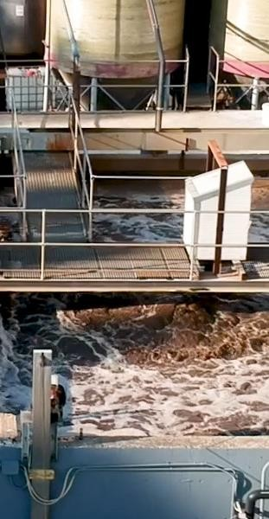






TRATTAMENTO RIFIUTI CONCIARI
L'INDUSTRIA CONCIARIA PROVOCA UN ELEVATO IMPATTO AMBIENTALE A CAUSA DEI NOTEVOLI QUANTITAVI EFFLUENTI LIQUIDI, SOLIDI E GASSOSI PRODOTTI, E CHE SONO CARATTERIZZATI DA UN'ABBONDANZA DI CROMO
L'INGENTE CONSUMO DI ACQUA DI QUESTE INDUSTRIE, CHE UTILIZZANO SIA POZZI ARTESIANI ,SIA L'ACQUEDOTTO PUBBLICO, E LA DIFFICOLTA' DI EPURARE GLI EFFLUENTI INDUSTRIALI COSTITUISCONO I PROBLEMI PRINCIPALI DEI POLI INDUSTRIALI DI QUESTO TIPO.
ESISTE UNA SPERIMENTAZIONE CHE MIRA AL RECUPERO DELLA MAGGIOR PARTE DELL'ACQUA UTILIZZATA: DAI FANGHI DELLE VASCHE DI DECANTAZIONE DELLA STESSA CONCERIA , E' STATA ISOLATA LA FLORA MICROBICA PRESENTE PER COSTRUIRE DEI CEPPI PER LA RESISTENZA AL CROMO
LA FORMULA MICROBICA E' STATA QUINDI INOCULATA A CONCETRAZIONI OPPORTUNE IN DUE VASCHE DIFFERENTI, E SI E' VISTO COME NON SOLO IL CROMO, MA TUTTI GLI ALTRI AGENTI INQUINANTI ERANO STATI COMPLETAMENTE ELIMINATI IN SOLE 40 ORE PERMETTENDO IL RIUTILIZZO DELL'ACQUA!

Slide 5
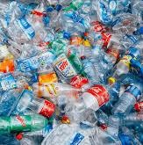
SMALTIMENTO DELLA PLASTICA
UN GRUPPO DI SCIENZIATI DEL REGNO UNITO HA INGEGNERIZZATO UN BATTERIO AL FINE DI FARGLI PRODURRE UN ENZIMA, MANGIA- PLASTICA. INFATTI LA PLASTICA RESISTENTE UTILIZZATA PER LE BOTTIGLIETTE D'ACQUA (POLIETILENTEREFTELATO O PET) IMPIEGA DIVERSE CENTINAIA DI ANNI A BIODEGRADARSI
L'ENZIMA MODIFICATO, UNA VERSIONE POTENZIATA DELL'ENZIMA NATURALE PETasi PUO' AVVIARE LO STESSO PROCESSO IN POCHI GIORNI.
DI SOLITO DAL RICICLO SI OTTENGONO FIBRE DI QUALITA' MINORE, MA ATTRAVERSO LE REAZIONI CATALIZZATE DA QUESTO NUOVO ENZIMA SI OTTERRANNO DEI NUOVI 'MATTONCINI' DI PET (PLASTICA) DA POTER RIUTILIZZARE

Slide 6
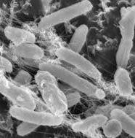
SMALTIMENTO DELLA PLASTICA 2
LA VERSIONE ORIGINALE DELL'ENZIMA E' NATURALMENTE PRODOTTA DA UN BATTERIO GHIOTTO DI PLASTICA: L'IDEONELLA SAKAIENSIS, INDIVIDUATO PER LA PRIMA VOLTA IN UN SITO DI PER IL RICICLO DI BOTTIGLIE NEL PORTO DI SAKAI, IN GIAPPONE E DESCRITTO NEL 2016.
ANCHE SE IL PET E' IN CIRCOLAZIONE DA 50 ANNI, MOLECOLE SIMILI SONO NATURALMENTE PRESENTI, PER ESEMPIO COME RIVESTIMENTO PROTETTIVO SULLE FOGLIE DELLE PIANTE. I BATTERI HANNO AVUTO A DISPOSIZIONE MILIONI DI ANNI PER IMPARARE A DIGERIRLO
UNA POSSIBILITA' PER IL FUTURO POTREBBE ESSERE QUELLA DI INSERIRE QUESTO ENZIMA IN BATTERI TERMOFILI, IN MODO CHE LA PLASTICA POSSA ESSERE SMALTITA PIU' VELOCEMENTE, IN QUANTO LA PLASTICA SI DEGRADA PIU' IN FRETTA QUANDO E' SCIOLTA

Slide 7
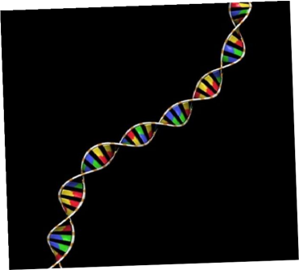
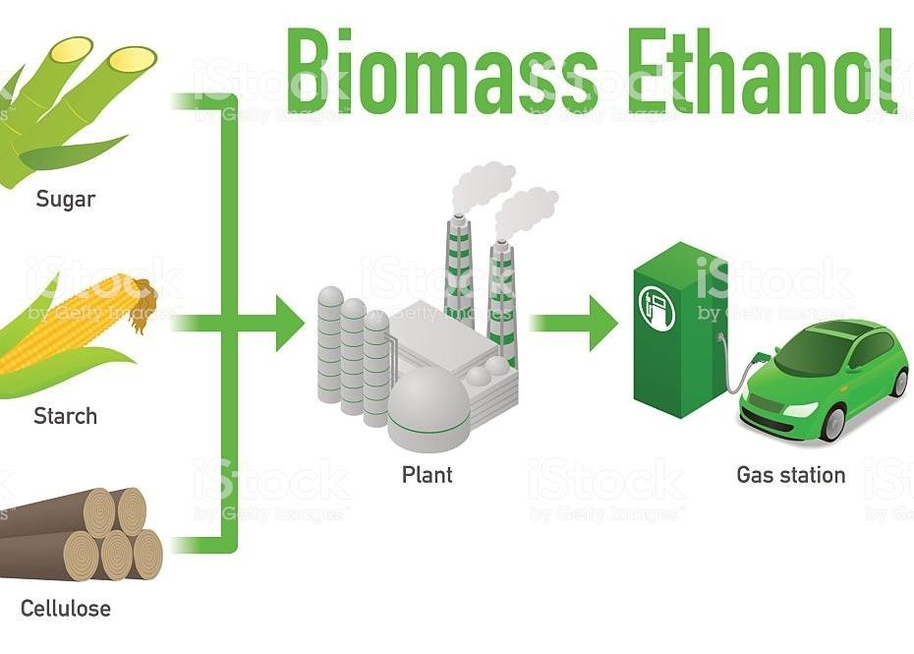
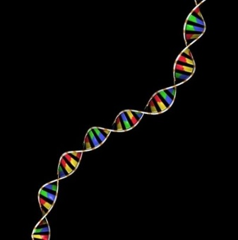
BIODIESEL
EOLICO, SOLARE E IDROELETTRICO SONO LE PRINCIPALI FONTI DI ENERGIA RINNOVABILE DI CUI SI SENTE SPESSO PARLARE POICHE' I PIU' LARGAMENTE UTILIZZATI IN ITALIA. ESSE SONO RINNOVABILI IN QUANTO DERIVANTI DA FONTI DI ENERGIA COME IL SOLE, CHE NON SI ESAURISCONO PRATICAMENTE MAI.
IN ALTRE NAZIONI UN'ALTRA FONTE DI ENERGIA RINNOVABILE VIENE SPESSO SFRUTTATA: LE BIOMASSE
PER BIOMASSA SI INTENDE TUTTO CIO' CHE DERIVA DA ORGANISMI VIVENTI, COSTITUITI QUINDI DA COMPOSTI ORGANICI: DAL LATTE, ALLE MUFFE, DAGLI SCARTI ALIMENTARI ALLE PIANTE
IN REALTA' L'IDEA DI UTILIZZARE BIOMASSE PER PRODURRE ENERGIA NON E' DEL TUTTO NUOVA, BASTA PENSARE ALLA COMBUSTIONE DELLA LEGNA.
TUTTAVIA SI E' PENSATO DI VALORIZZARE IN QUALCHE MODO LA BIOMASSA, TRASFORMANDOLA IN PROPELLENTI, LIQUIDI O GASSOSI, PER MEZZI DI TRASPORTO: ESSI PRENDONO IL NOME DI BIOCARBURANTI

Slide 8
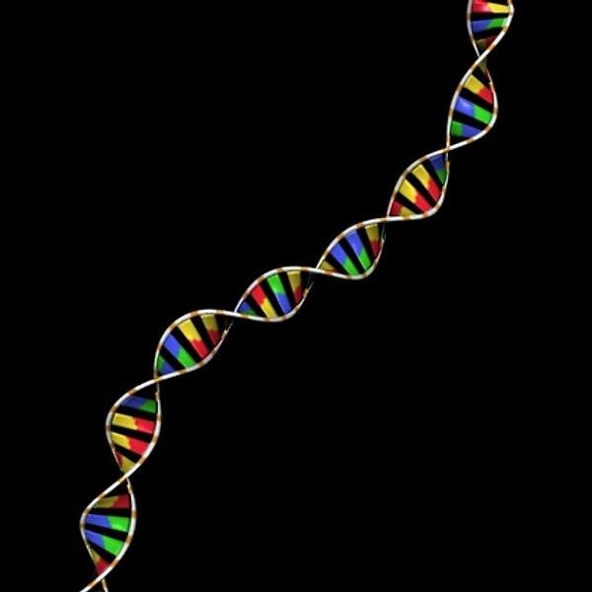
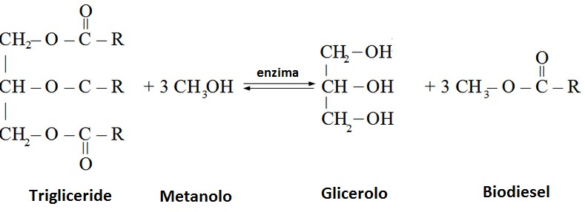

BIODIESEL 2
TRA I BIOCARBURANTI ESISTENTI, IL CANDIDATO CHE PER CARATTERISTICHE ASSOMIGLIA DI PIU' AL GASOLIO E' IL BIODIESEL, CHIAMATO FAME,(Fatty acid methyl ester) OVVERO METILESTERE DI ACIDI GRASSI.
IL NOME CI SUGGERISCE CHE CHE ESSI SIANO ACIDI ESTERIFICATI DA UN GRUPPO METILICO, CARATTERIZZATI DA UN ELEVATO CONTENUTO ENERGICO DA UTILIZZARE AL MOMENTO OPPORTUNO
PER PRODURRE IL BIODIESEL E' NECESSARIA UNA REAZIONE DI TRANSESTERIFICAZIONE TRA TRIGLICERIDI E METANOLO, OTTENENDO METILESTERI E GLICEROLO

Slide 9
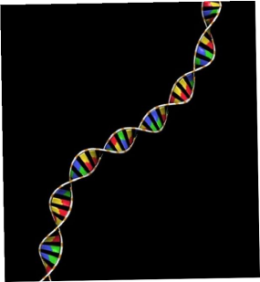
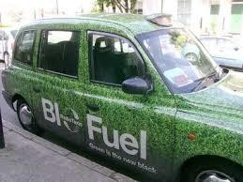
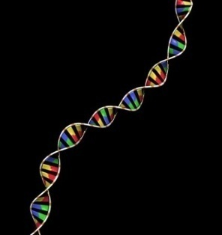
BIODIESEL 3
LA FONTE DI BIOMASSA PRIMARIAMENTE UTILIZZATA E' LA SOIA. DALLA QUALE E' POSSIBILE ESTRARRE GLI OLI CONTENENTI I TRIGLICERIDI
IL BIODIESEL CONTENUTO NEI PROPELLENTI PUO' AVERE DIVERSE CONCENTRAZIONI.
QUEST' ULTIMO OLTRE CHE IN ALCUNE AUTOMOBILI, E' UTILIZZATO IN MODELLI DI MACCHINE AGRICOLE E TRATTORI E IN MEZZI PUBBLICI DI TRASPORTO COME GLI AUTOBUS

